Slide 1

Les segments
Insérer un segment
Utiliser un segment
Supprimer le critère de filtre sur un segment
Activer ou désactiver la sélection multiple
Mettre en forme un segment
Programme de cours
TABLEAU STRUCTURÉ
SEGMENT

Slide 2

TABLEAU STRUCTURÉ
Les segments…
Les segments appelés également Slicer permettent de filtrer la liste à l’aide boutons. Ils offrent les avantages suivants :
  Rapidité de filtrage
  État du filtrage utilisé

Slide 3
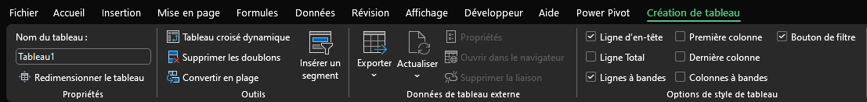
TABLEAU STRUCTURÉ
Insérer un segment…
Sélectionner l’onglet Création de tableau puis cliquer sur Insérer un segment

Slide 4
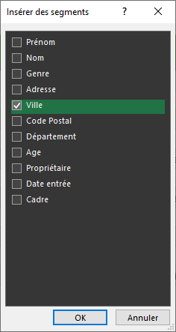
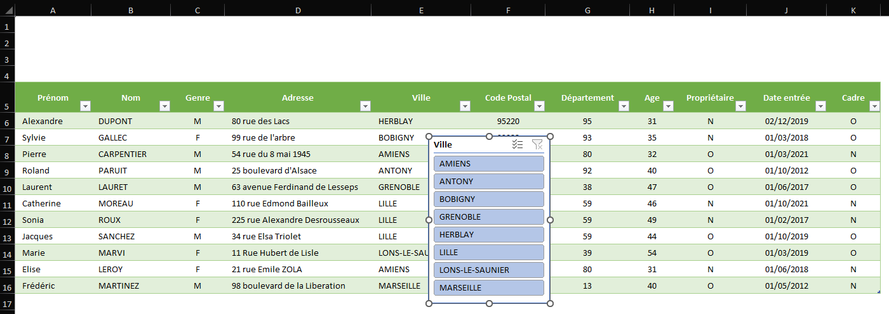
TABLEAU STRUCTURÉ
Cocher le segment à ajouter puis valider par OK

Slide 5
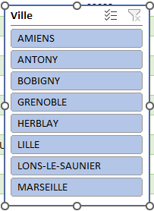
TABLEAU STRUCTURÉ
Lorsque un segment est sélectionné, un nouvel onglet Segment s’affiche

Slide 6
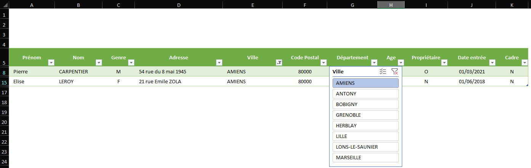
TABLEAU STRUCTURÉ
Utiliser un segment…
Cliquer sur le bouton souhaité pour filtrer

Slide 7
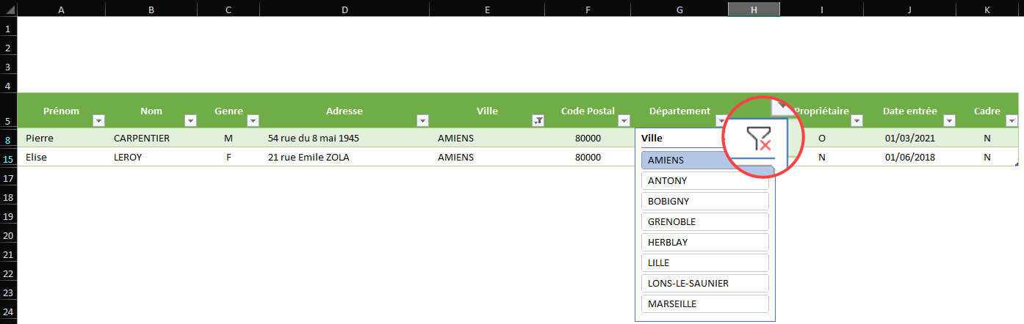
TABLEAU STRUCTURÉ
Supprimer le critère de filtre sur un segment…
Cliquer sur l’outil suivant. Cela permettra de récupérer l’affichage complet de la liste

Slide 8
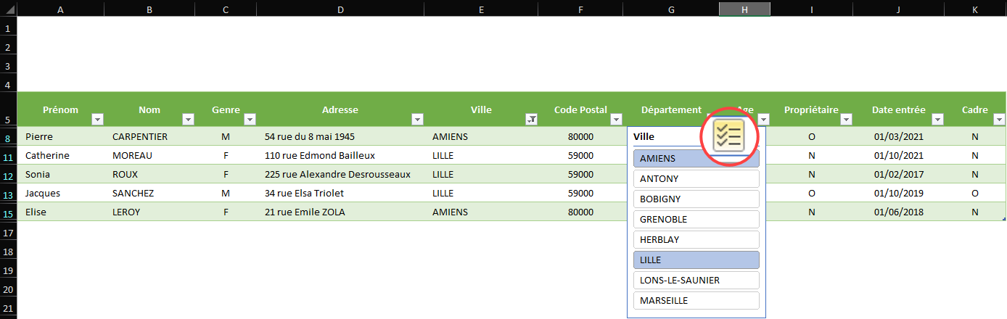
TABLEAU STRUCTURÉ
Activer ou désactiver la sélection multiple…
Cliquer sur l’outil suivant. Cela permettra d’activer ou de désactiver la sélection multiple

Slide 9
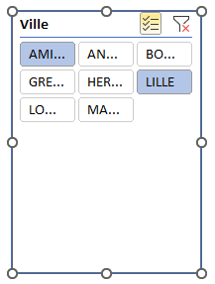
TABLEAU STRUCTURÉ
Mettre en forme un segment…
Sélectionner le segment puis si nécessaire l’onglet Segment
Modifier le nombre de colonnes à l’aide de la rubrique Colonnes :

Slide 10
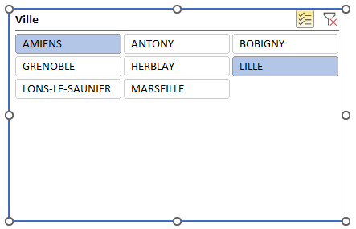
TABLEAU STRUCTURÉ
Modifier la largeur des boutons à l’aide de la rubrique Largeur :

Slide 11
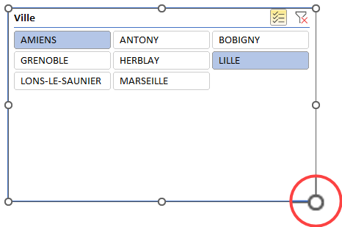
TABLEAU STRUCTURÉ
Les poignées permettent de redimensionner l’ensemble du segment. Il est possible également de réaliser cette opération avec le groupe Taille

Slide 12
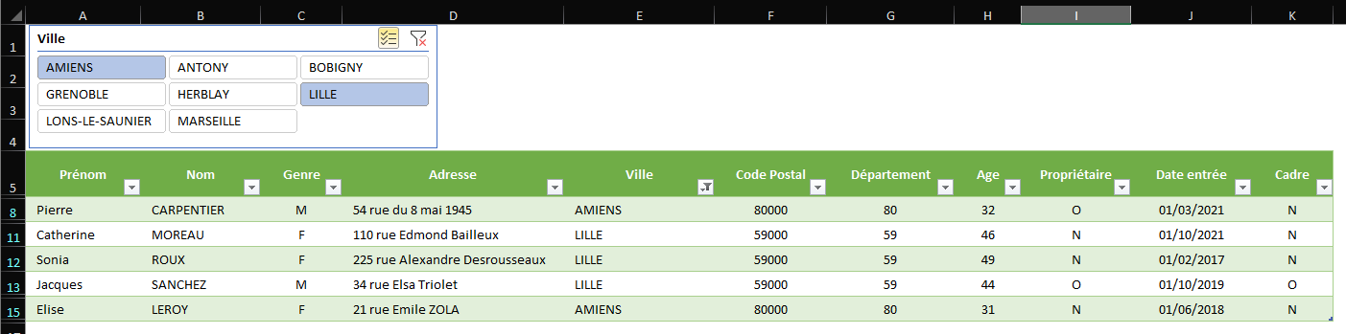
TABLEAU STRUCTURÉ
Résultat après déplacement et dimensionnement du segment

